Slide 1


Lions Clubs International
Durchführung des Gründungstreffens
Aufgaben im Gefolge des Workshops

Slide 2
Das Gründungstreffen
Das Gründungstreffen findet nach der Informationsveranstaltung statt. Beim Gründungstreffen wählen die Clubmitglieder die Amtsträger, bestimmen den Clubnamen und planen ihr erstes Hilfsprojekt.
2

Slide 3

aa
Das Treffen
Tipps für das Treffen
Gehen Sie die einzelnen Punkte der Informationsveranstaltung durch
Ermitteln Sie Hilfsprojekte
Wählen Sie die Clubamtsträger
Wählen Sie einen Clubnamen
Reichen Sie den Clubantrag ein
Besprechen Sie die Gebührenstruktur
3

Slide 4
Hilfsprojekte auswählen
Hilfsprojekte
Die Auswahl von Hilfsprojekten ist einer der wesentlichen Belange des neuen Clubs. Es folgen Tipps für die Auswahl von Hilfsprojekten.
Wählen Sie Projekte, die für die Bedürfnisse des jeweiligen Gemeinwesens relevant sind
Bilden Sie Partnerschaften mit Organisationen vor Ort, um vorhandene Bedürfnisse zu decken
Machen Sie eines der globalen Anliegen vom LCI zu einem Ihrer laufenden Projekte
Werben Sie über Ihre Lokalpresse vor Ort für Ihr Projekt
Lassen Sie Kreativität walten, und denken Sie unkonventionell
Gestalten Sie Ihre Projekte familienfreundlich
Bilden Sie Partnerschaften mit anderen Leo- bzw. Lions-Clubs vor Ort

Slide 5
Auswahl von Clubamtsträgern
Führungsgelegenheiten gehören zu den wesentlichen Vorteilen einer Mitgliedschaft bei Lions Clubs International. Vor der Einreichung eines Antrags auf Clubneugründung sollten für den neuen Club ein Präsident, Sekretär, Schatzmeister und ein Beauftragter für Mitgliedschaft ausgewählt werden.
5

Slide 6
aa
Neue Clubamtsträger
Auswahl neuer Clubamtsträger
Neue Clubs sollten folgende Amtsträger wählen: Präsident, Sekretär, Schatzmeister und Beauftragter für Mitgliedschaft
Machen Sie allen Mitgliedern während des ersten Gründungstreffens Aufgabenbeschreibungen für die einzelnen Clubämter verfügbar.
Bis zum dritten Gründungstreffen sollten Sie Ihre Clubamtsträger bestimmt haben
Das Distriktteam, der Beratende Lion und die Amtsträger des Patenclubs sollten dem neuen Club bei der Auswahl der Clubamtsträger Beistand leisten.
Der Beratende Lion ist die Schulung der neuen Clubamtsträger nach ihrer Wahl zuständig.
6

Slide 7
Gründungsantragsverfahren
Sobald dem Club 20 Mitglieder angehören und die Amtsträger ausgewählt wurden, kann der Antrag zur Gründung eines neuen Clubs eingereicht werden.
7

Slide 8
aa
Antragseinreichung
Einreichung eines Antrags auf Gründung eines neuen Clubs: Auswahl eines Namens
Der erste Schritt des Antragsverfahrens ist die Auswahl eines Clubnamens. Die folgenden Richtlinien werden Ihnen bei der Auswahl des Namens helfen.
Ein beantragter Lions Club oder Clubzweig muss unter dem tatsächlichen Namen des „Stadtbezirks“ oder des entsprechenden Verwaltungsbezirks, in dem er gelegen ist, bekannt sein.
Universitätsclubs können den Namen der Fachhochschule bzw. Universität als „Stadtbezirk“ tragen.
Die „unterscheidende Bezeichnung“ für Clubs, die sich im selben Stadtbezirk befinden, kann ein beliebiger Name sein, der den Club deutlich von allen anderen Clubs abhebt. Die unterscheidende Bezeichnung wird dem Stadtbezirk angehängt. Bsp. Oak Brook Sight Lions-Club
„Gastclub“ muss als Titel für den Stammclub im Stadtbezirk verwendet werden.
Lions-Clubs können nicht nach lebenden Personen benannt werden.
Kein Lions-Club darf seinem Namen „International“ als unterscheidende Bezeichnung anfügen.
Wenn der Name eines Unternehmens in den Namen eines Lions Clubs eingehen soll, muss das Unternehmen vor Genehmigung des Clubs entsprechende Unterlagen vorlegen.
8

Slide 9
aa
Antragseinreichung
Einreichung eines Antrags auf Gründung eines neuen Clubs: Antragsverfahren auf Distriktebene
Die nachstehenden Informationen enthalten nähere Einzelheiten darüber, wer den Antrag auf Gründung eines neuen Clubs auf Distrikt- und Clubebene bearbeiten kann.
Antrags-einreichung | Einträge zu Gründungs-mitgliedern | Einträge zum Guiding Lion | Antrags-genehmigung | Clubzahlung
Distrikt-Governor | Distrikt-Governor | Distrikt-Governor | Distrikt-Governor | Distrikt-Governor
Koordinierender Lion | Koordinierender Lion | Koordinierender Lion |  | Schatzmeister/in des neuen Clubs
GMT-Distriktkoordinator | GMT-Distriktkoordinator
Präsident/in des Patenclubs | Präsident/in des Patenclubs
Sekretär/in des Patenclubs | Sekretär/in des Patenclubs
 | Präsident/in des neuen Clubs
 | Sekretär/in des neuen Clubs
9

Slide 10
aa
Antragseinreichung
Einreichung eines Antrags auf Gründung eines neuen Clubs: MyLCI
Anträge auf Gründung eines neuen Clubs werden online über MyLCI eingereicht. Befolgen Sie bei der Einreichung von Clubgründungsanträgen folgende Schritte:
1. Schritt: Melden Sie sich bei MyLCI an. Sie können MyLCI über die Website www.lionsclubs.org aufrufen und im oberen Feld auf MyLCI klicken
10

Slide 11

aa
Antragseinreichung
Einreichung eines Antrags auf Gründung eines neuen Clubs: MyLCI
2. Schritt: Universelle Login-Seite:
Sie werden zur universellen Login-Seite von Lions Clubs International geleitet. Klicken Sie unter „MyLCI-Tools für Lions-Führungskräfte“ auf die Schaltfläche „Gehe zu“.

Slide 12
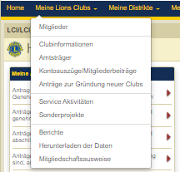


aa
Antragseinreichung
Einreichung eines Antrags auf Gründung eines neuen Clubs: MyLCI
3. Schritt: Klicken Sie auf die Registerkarte „Meine Lions-Clubs“, und klicken Sie auf das Dropdown-Menü „Clubgründungsanträge“. Klicken Sie auf die Schaltfläche „Club hinzufügen“.

Slide 13
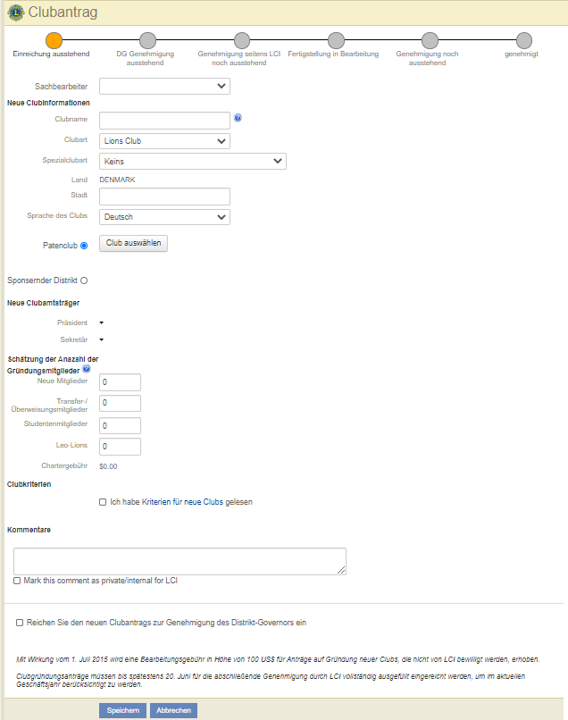
aa
Antragseinreichung
Einreichung eines Antrags auf Gründung eines neuen Clubs: MyLCI
4. Schritt: Geben Sie alle aufgeführten Informationen ein. Sie werden im Laufe der verschiedenen Antragsphasen Mitglieder hinzufügen.
Der Antrag besteht aus 6 einfachen Abschnitten:
Informationen zum neuen Club
Patenclub
Neue Clubamtsträger
Ungefähre Anzahl der Gründungsmitglieder
Clubkriterien
Anmerkungen

Slide 14
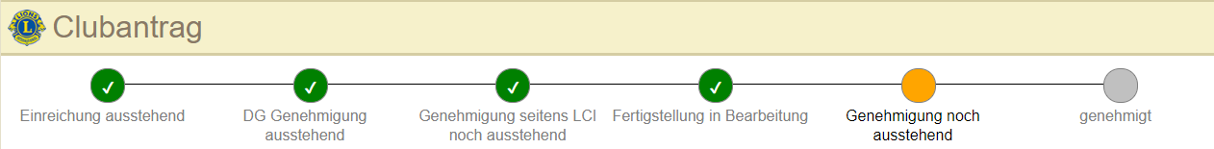

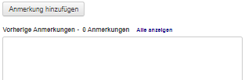
aa
Antragseinreichung
Einreichung eines Antrags auf Gründung eines neuen Clubs: MyLCI
Schritte zur Genehmigung eines Antrags auf Gründung eines neuen Clubs. Sechs Schritte sind zu durchlaufen.
Tipps für die Antragstellung
Der Antrag ist erst dann endgültig, wenn er zur Genehmigung eingereicht wurde
Genehmigung noch ausstehend
Kommunikation und Transparenz während des gesamten Verfahrens
  Benachrichtigungs-E-Mails
  Aufgaben im Aufgabenfeld auf der Homepage
  Anmerkungen

Slide 15
aa
Antragseinreichung
Einreichung eines Antrags auf Gründung eines neuen Clubs: MyLCI
Genehmigung der Clubgründung
Eine Clubgründung kann bis zu 45 Tage dauern.
Clubs können ein Bankkonto eröffnen und nach der Clubgründung einen gemeinnützigen Status erhalten
Um das Antragsverfahren zu beschleunigen, sollten Sie sich die Anmerkungen in MyLCI ansehen und den Anweisungen zur Antragsbearbeitung folgen
Sobald der Clubantrag genehmigt wurde, werden alle Gründungsunterlagen an den Distrikt-Governor übersandt.
Hierzu zählen u. a.: Anstecknadeln für die Gründungsmitglieder, Gründungsmitglieder-Urkunden, die Gründungsurkunde, Abzeichen für den Patenclub und ein Schreiben des Internationalen Präsidenten.
Vollständige Anweisungen zur Einreichung der Gründungsurkunde erhalten Sie auf der Ressourcen-Seite unter www.lionsclubs.org, indem Sie dort „MyLCI Anweisungen zum Clubgründungsantrag” eingeben.

Slide 16
Weiterer Clubaufbau
Nach der Gründung des Clubs ist nun ein weiterer Clubaufbau für das erfolgreiche Weiterbestehen des Clubs unverzichtbar.
16

Slide 17
aa
Nächste Schritte
Nachfassen nach dem Gründungstreffen
Der Beratende Lion richtet die Schulung für Clubamtsträger ein
Werben Sie auch weiterhin für den Club, und regen Sie die Clubmitglieder an, andere zum Mitmachen einzuladen.
Fassen Sie bei eventuellen Interessenten von Veranstaltungen zur Mitgliederwerbung nach, um diese zum Beitritt einzuladen
Geben Sie auch weiterhin Anregungen für örtlich relevante Hilfsbereiche.
Planen Sie bis zur Clubgründung häufige Treffen.
17

Slide 18
aa
Clubgründung
Weiterer Clubaufbau
Unterstützung durch den Patenclub
Der Patenclub sollte den neuen Club nach Bedarf auch weiterhin unterstützen.
Die Amtsträger des Patenclubs sollten Treffen beiwohnen, bei Clubinitiativen unterstützend wirken und mit den Amtsträgern Gespräche führen
Unterstützung durch Beratende Lions
Nur ein Beratender Lion ist erforderlich
Er begleitet den Club 2 Jahre lang
Er führt die Schulung für Clubamtsträger durch
Führungswechsel
Ziel ist es, einen starken und existenzfähigen Club aufzubauen
Unterstützung neuer Clubamtsträger bei der Leitung des Clubs
Der Patenclub soll unterstützen, nicht den Weg für den Club vorgeben

Slide 19
Vielen Dank
Falls Sie weitere Fragen haben, wenden Sie sich bitte per E-Mail an membership@lionsclubs.org.
© 2019 Lions Clubs International
Updated 10/2021 GE
19

